Slide 1
Rational Rose 介绍
PRD-2016-G07 林初煌、黄昕晰、黄令成、陈宣帆、谢蕾

Slide 2
CONTENTS
工具概述
历史介绍
基本功能
高级功能
人员分工

Slide 3
THE FIRST PART
工具概述

Slide 4
工具概述
THE THIRD PART
Rational Rose是Rational公司出品的一种面向对象的统一建模语言的可视化建模工具。用于可视化建模和公司级水平软件应用的组件构造。
Rational软件是 IBM 软件集团旗下之第五大软件品牌, 通过提高企业的软件开发能力，IBM Rational software 可以帮助各组织机构创造商业价值。Rational软件开发平台集成了软件工程的最佳经验、工具和服务。利用 Rational软件开发平台，各组织机构可以获得更快的反应能力和更强的适应性，并可以集中精力关注核心任务，在随需应变的时代取得更大的发展。Rational 基于标准的跨平台解决方案有助于软件开发团队创建和扩展业务应用程序、嵌入式系统及软件产品。
就像一个戏剧导演设计一个剧本一样，一个软件设计师使用Rational Rose，以演员（数字）、拖放式符号的案例元素（椭圆）、目标（矩形）和消息/关系（箭头）设计各种类，来创造（模型）一个应用的框架。当程序表被创建时，Rational Rose记录下这个程序表然后根据设计师选择的语言来产生代码。

Slide 5
工具概述
THE THIRD PART
Rational Rose是当前应用最广泛的UML建模工具之一，支持UML的各个模型图，包括用例图、顺序图、协作图、类图、状态图、活动图、构件图和部署图。不直接支持对象图，但可以在协作图和类图中画出对象图。
问：软件开发的逆向工程是什么？
逆向工程是从一个已经实现的系统开始，利用工具逐步获得该系统的设计思想和分析模型。
支持软件开发的双向工程，即正向工程与逆向工程。
正向工程是指从需求开始按照工程项目的自然开发周期，逐步经历分析、设计和实现等阶段。

Slide 6
工具概述
THE THIRD PART
Rose 优势
可以与Rational公司别的工具集成使用，支持软件开发的各个阶段。
可以用Web页面的形式发布模型，以方便开发人员使用。
很多第三方开发商支持Rose产品，Rose有较高的市场占有率。
提供脚本语言，使Rose功能更强大。
支持团队开发。提供了很多支持团队开发的机制。

Slide 7
THE SECOND PART
历史介绍

Slide 8
历史介绍
THE SECOND PART
20世纪90年代，面向对象开发方法获得成功，Rational也推出了自己的面向对象开发工具，这就是大名鼎鼎的Rational Rose。
2002年12月6日，IBM公司公布了对Rational软件公司价值21亿美元的收购，自此Rational成为了IBM软件家族的一员，也成为了IBM随需应变的开发环境。Rational Rose 2007。
Rational公司，1981年成立，为美国军方提供开发工具。

Slide 9
历史介绍
THE SECOND PART
Rose Modeler:可以对系统生成模型，但不支持逆向工程，也不支持由模型转出代码
Rose Professional系列：可以用一种语言生成代码。
Rose Enterprise：支持用C++、Java、Visual Basic和Oracle生成代码，支持逆向工程

Slide 10
历史介绍
THE SECOND PART
问：其实在IBM收购了Rational公司之后，也推出了一样代替Rational Rose的产品，该产品名为？
名为Rational Software Architect

Slide 11
THE THIRD PART
基本功能

Slide 12
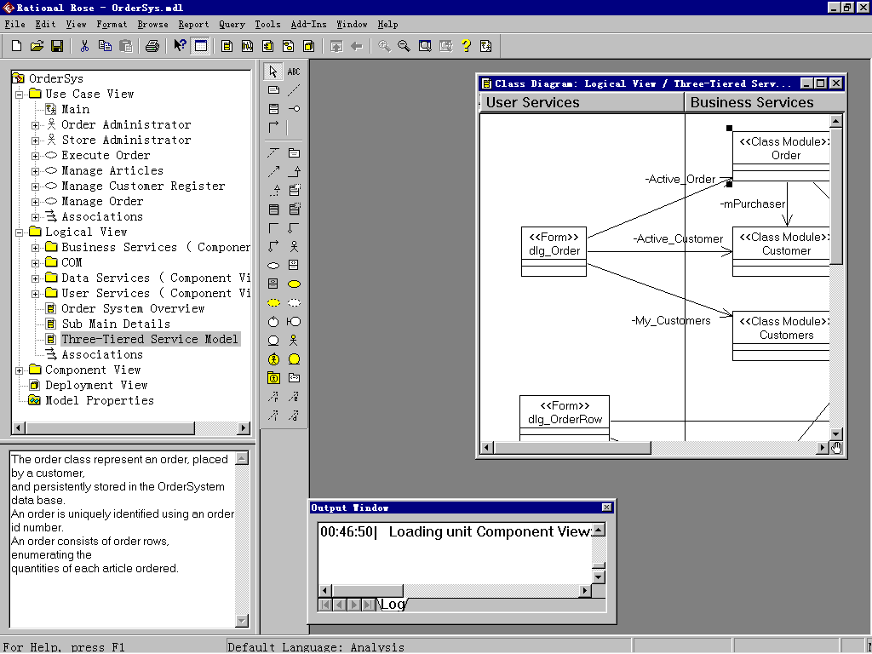
基本功能
THE THIRD PART
3.1Rose界面组成
控制菜单栏
标题栏
菜单栏
图标工具箱
标准工具箱
最小化、最大化按钮
浏览器窗口
用于在模型中迅速漫游。
文本窗口
用于查看或更新模型元素的文档。
工具箱
用于迅速访问常用命令。
图形窗口
用于显示和编辑一个或几个UML框图。
日志窗口
用于查看错误信息和报告各个命令的结果。
浏览器窗口
文本窗口
状态栏
日志窗口
图形窗口
综述窗口图标

Slide 13
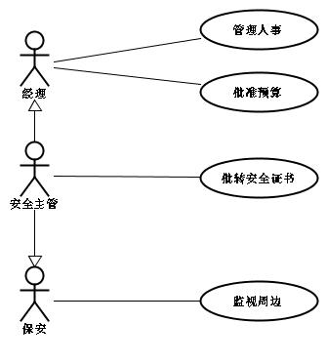
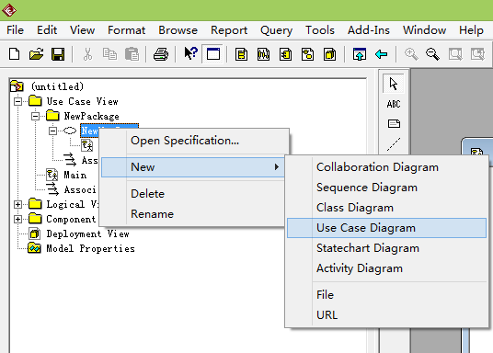
基本功能
THE THIRD PART
3.2用例图(Use case Diagram）
用例图包含一组用例。每一用例用椭圆表示，放置在矩形框中；矩形框表示整个系统。矩形框外画如图所示的小人，表示参与者。参与者不一定是人，可以是其他软件、硬件等等。某一参与者与某一用例用线连起来，表示该参与者和该用例有交互。

Slide 14
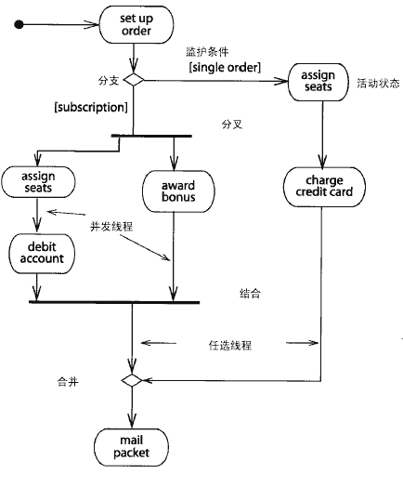
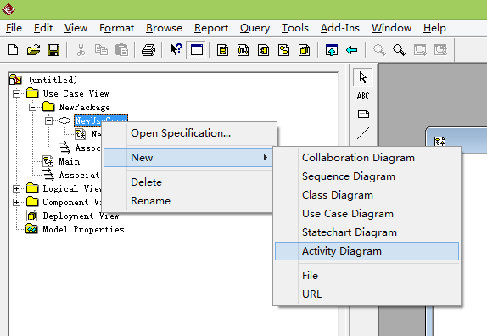
基本功能
THE THIRD PART
3.3活动图(Activity Diagram)
描述用例要求所要进行的活动，以及活动间的约束关系，有利于识别并行活动。能够演示出系统中哪些地方存在功能，以及这些功能和系统中其他组件的功能如何共同满足前面使用用例图建模的商务需求。

Slide 15
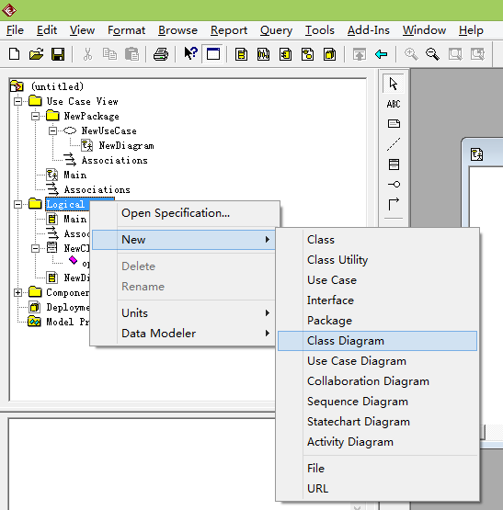
基本功能
THE THIRD PART
3.4类图(Class Diagram)
类图是描述系统中的类，以及各个类之间的关系的静态视图。能够让我们在正确编写代码以前对系统有一个全面的认识。类图是一种模型类型，确切的说，是一种静态模型类型。类图表示类、接口和它们之间的协作关系。

Slide 16
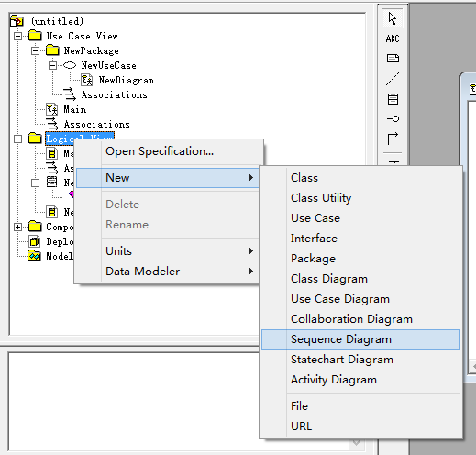
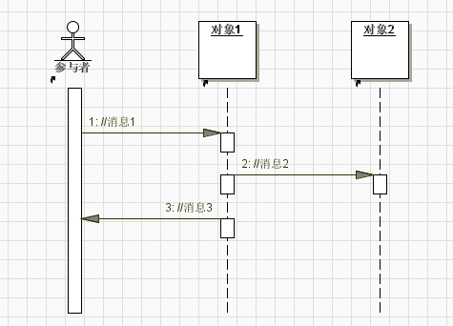
基本功能
THE THIRD PART
3.5顺序图(Sequence Diagram)
顺序图是用来显示你的参与者如何以一系列顺序的步骤与系统的对象交互的模型。顺序图可以用来展示对象之间是如何进行交互的。顺序图将显示的重点放在消息序列上，即强调消息是如何在对象之间被发送和接收的。

Slide 17
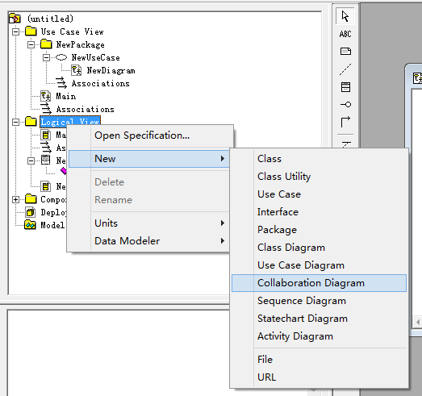
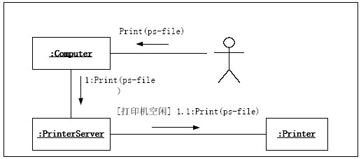
基本功能
THE THIRD PART
3.6协作图(Collaboration Diagram)
和顺序图相似，协作图显示对象间的动态合作关系。可以看成是类图和顺序图的交集，协作图建模对象或者角色，以及它们彼此之间是如何通信的。如果强调时间和顺序，则使用序列图；如果强调上下级关系，则选择协作图；这两种图合称为交互图。
在序列图中按F5键就可以创建相应的协作图同样在协作图中按F5键就可以创建相应的序列图。序列图和协作图是同构的，也就是说两张图之间的转换没有任何信息的损失。

Slide 18
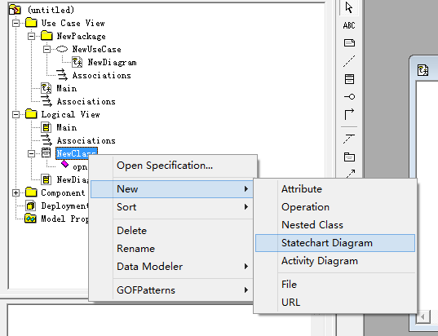
基本功能
THE THIRD PART
3.7状态图(StateChart Diagram)
描述类的对象所有可能的状态，以及事件发生时状态的转移条件。可以捕获对象、子系统和系统的生命周期。他们可以告知一个对象可以拥有的状态，并且事件(如消息的接收、时间的流逝、错误、条件变为真等)会怎么随着时间的推移来影响这些状态。一个状态图应该连接到所有具有清晰的可标识状态和复杂行为的类；该图可以确定类的行为，以及该行为如何根据当前的状态变化，也可以展示哪些事件将会改变类的对象的状态。状态图是对类图的补充。

Slide 19
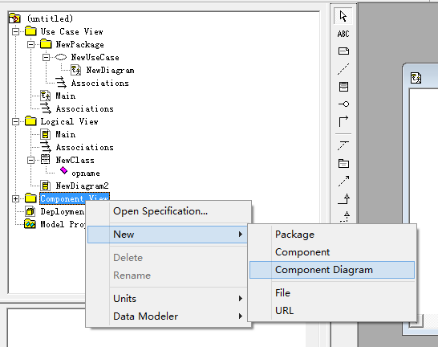
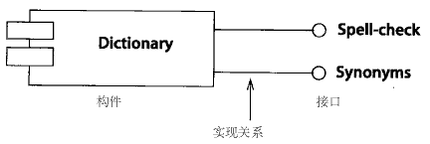
基本功能
THE THIRD PART
3.8构件图(Component Diagram)
描述代码构件的物理结构以及各种构建之间的依赖关系。用来建模软件的组件及其相互之间的关系，这些图由构件标记符和构件之间的关系构成。在组件图中，构件是软件单个组成部分，它可以是一个文件，产品、可执行文件和脚本等。

Slide 20
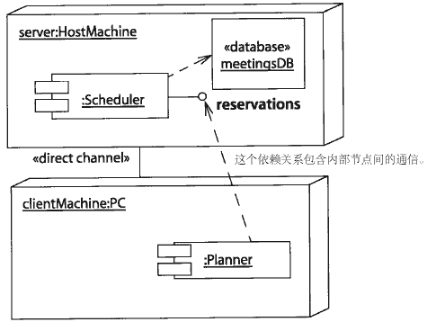
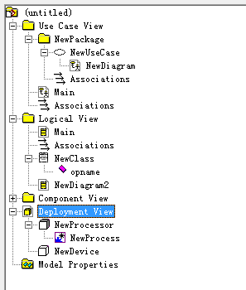
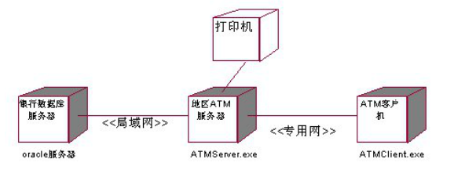
基本功能
THE THIRD PART
3.9部署图(Deployment Diagram)
是用来建模系统的物理部署。例如计算机和设备，以及它们之间是如何连接的。部署图的使用者是开发人员、系统集成人员和测试人员。部署图用于表示一组物理结点的集合及结点间的相互关系，从而建立了系统物理层面的模型。

Slide 21
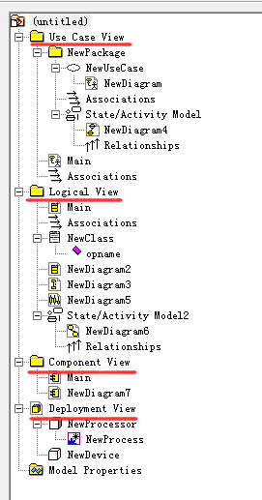
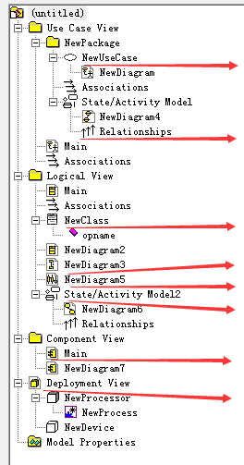
基本功能
THE THIRD PART
Use Case View
问：在浏览器窗口中，Logical View中能创建哪些类型图？
用例图
活动图
Logical View
类图
类图、顺序图、协作图和状态图
协作图
顺序图
状态图
Component View
构件图
Deployment View
部署图

Slide 22
THE FOURTH PART
高级功能

Slide 23
高级功能
THE FOURTH PART
1
Rose Model Integrator
Rose模型集成器是用于模型比较和合并的工具。能讲由多人修改不同部分后的模型自动进行合并，但模型之间有冲突，合并时需要人员介入来解决。
2
Rose Web Publisher
Rose Web Publisher可以使模型以Web页面的形式发布，这样别人就可以用浏览器查看模型。
3
Rose脚本、Rose插入件
Rose提供了多条途径允许用户扩展和定制Rose,以满足用户特殊的软件开发需求，包括Rose脚本、Rose插入件等。用户根据需要可以自己开发插入件来增强Rose的功能。

Slide 24

高级功能
THE FOURTH PART
获取模型中的信息。如提取模型中的所有用例，并生成特定的报表。
Rose 脚本用途
对模型执行某些有效性检查。
对模型本身进行操作，如增加、删除、修改模型中的元素。
与一些第三方的工具进行集成，如别的工具可以调用脚本文件来完成某些功能。

Slide 25
THE FIFTH PART
人员分工

Slide 26
人员分工
THE FIFTH PART
林初煌
资料整理、ppt制作
资料收集
黄昕晰
资料收集
黄令成
资料收集
陈宣帆
资料收集
谢蕾

Slide 27
THANK YOU
FOR WATCHING
PRD-2016-G07 林初煌、黄昕晰、黄令成、陈宣帆、谢蕾

